Slide 1
Demografía y Epidemiología del Envejecimiento en Chile
Marzo 2023
Gerardo Fasce P.

Slide 2
HOJA DE RUTA
Aspectos Demográficos
Caracterización de la Persona Mayor
Sociales
Biomédicos
Mentales
Funcionales

Slide 3
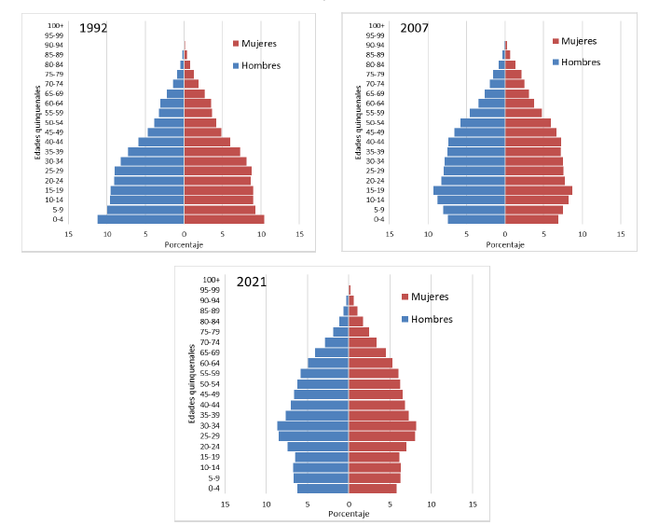
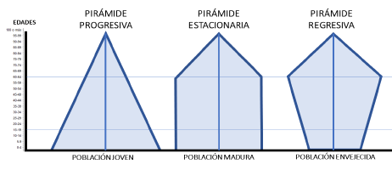
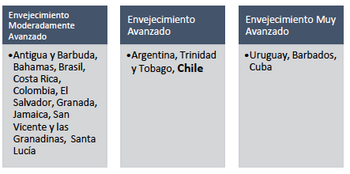
¿Cómo cambia la pirámide poblacional de Chile (transición demográfica)?
Tasas globales de fecundidad por debajo del nivel de reemplazo (alrededor de 1,73 hijos por mujer) y porcentaje de personas mayores entre el 15% y el 17%
Fuente: INE

Slide 4
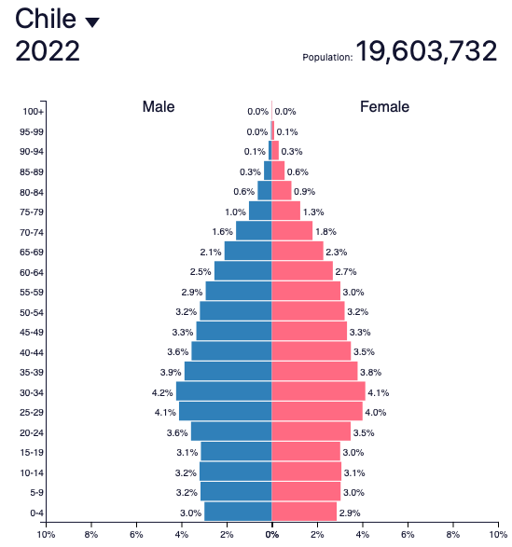
Realidad de la PM en Chile
3,45 millones de personas mayores de 60 años
http://www.populationpyramid.net/es/chile/2022/

Slide 5
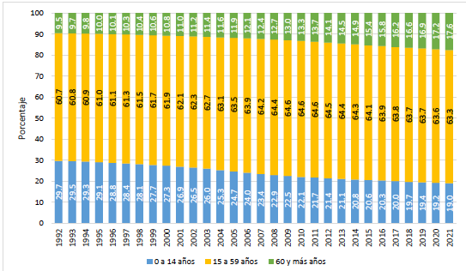
Crecimiento Población de Personas Mayores > 60 años en Chile
INE

Slide 6
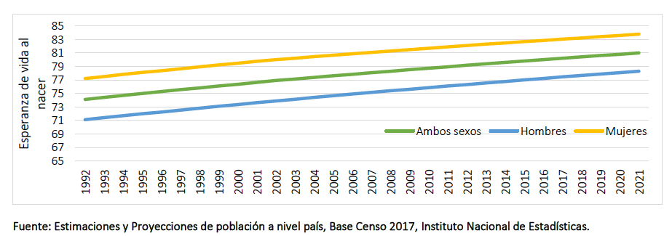
¿Hasta qué Edad?: Expectativa de Vida al nacer
H: 78,3
M:83,8
INE

Slide 7
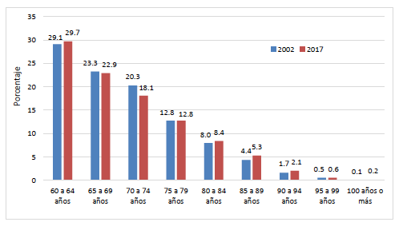
Personas Mayores por Quinquenios
INE

Slide 8
Porcentaje por Regiones de las Personas Mayores
INE

Slide 9
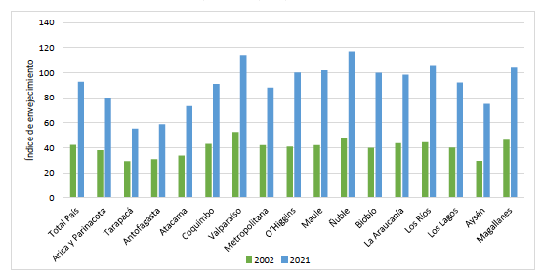
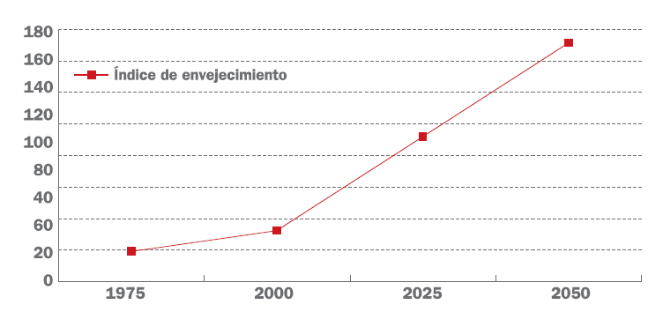
Índice de Envejecimiento
Definición: Expresa la relación entre la cantidad de personas adultas mayores y la cantidad de niños y jóvenes.
Cálculo: Cociente entre personas de 65 años y más con respecto a las personas menores de 15 años, multiplicado por 100.
Cantidad de personas mayores de 60 años por cada cien menores de 15 años
INE-CEPAL,
Observatorio Demográfico Nº 7. 2009
INE

Slide 10
¿Cómo son las Personas Mayores en Chile?

Slide 11
Determinantes Sociales
SENAMA

Slide 12
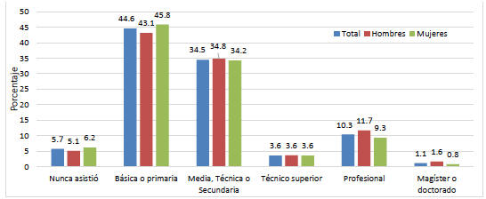
Máximo Nivel Educacional por Género
INE

Slide 13
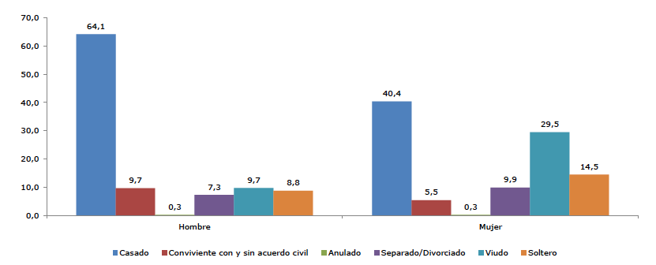
Estado Civil
CASEN 2017

Slide 14
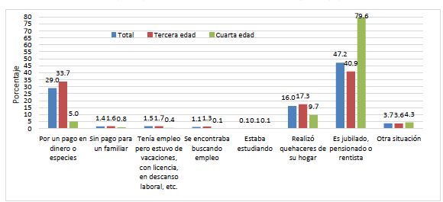
Situación Laboral
INE

Slide 15
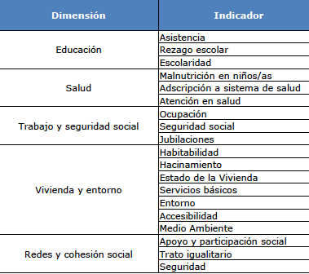
Ingresos y Pobreza
Pobreza Multidemensional
Personas Mayores por Nivel de ingreso y género.
CASEN 2017

Slide 16
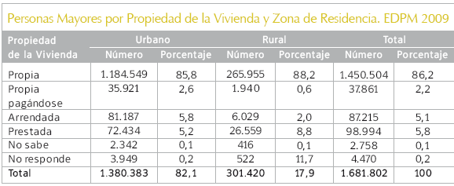
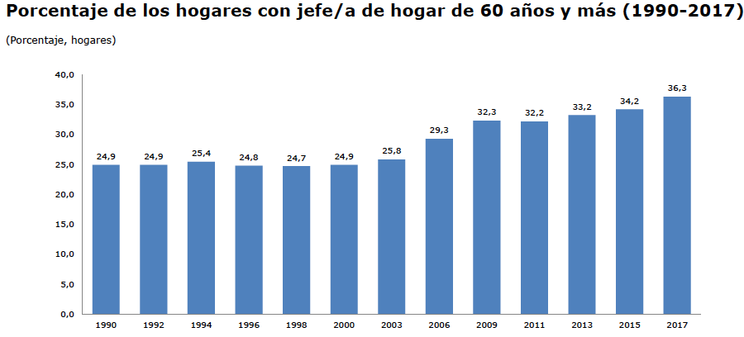
Propiedad de vivienda y zona de Residencia
EDPM 2009.
CASEN 2017

Slide 17
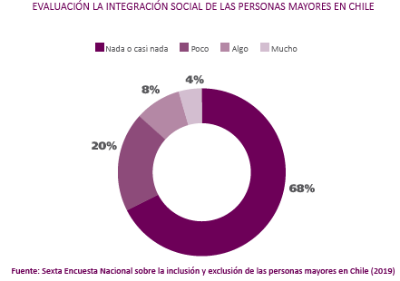
Bienestar Social: ¿Cuan integradas están las personas mayores?¿Quién es responsable de su bienestar?

Slide 18
Biomédica
SGGCh

Slide 19
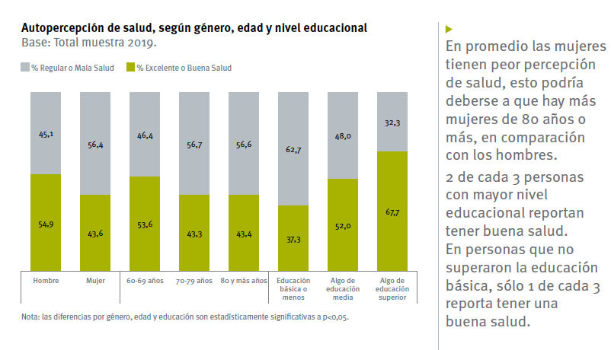
V Encuesta Calidad de
Vida en la Vejez, 2019

Slide 20
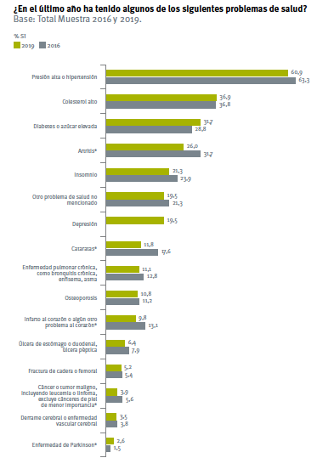
Enfermedades Crónicas
Quinta Encuesta
Nacional de Calidad de
Vida en la Vejez 2019
UC-Caja Los Andes

Slide 21
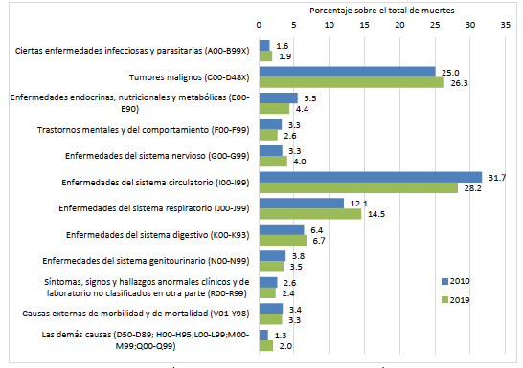
Principales Causas de Muerte en Personas Mayores
ENS 2016-17

Slide 22
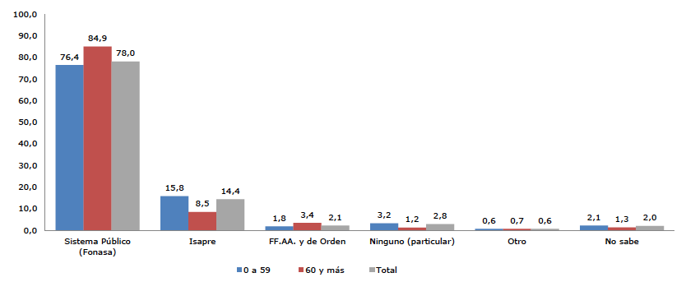
¿Dónde se Atienden?
CASEN 2017

Slide 23
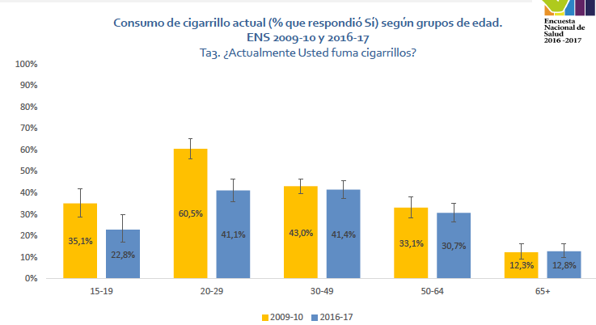
Fumador Actual
ENS 2016-17

Slide 24
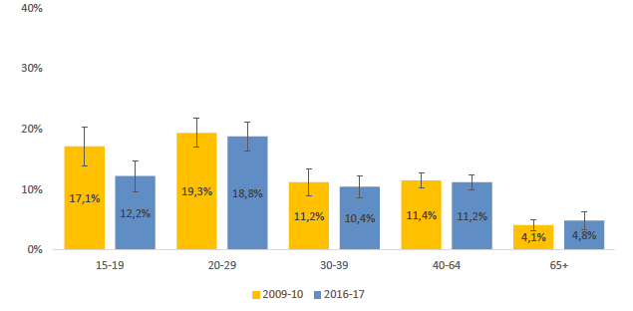
Consumo de Alcohol
ENS 2016-17

Slide 25
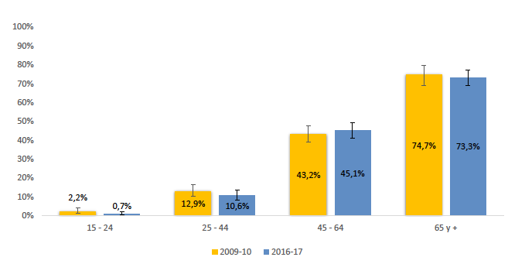
Sospecha de Hipertensión Arterial
ENS 2016-17

Slide 26
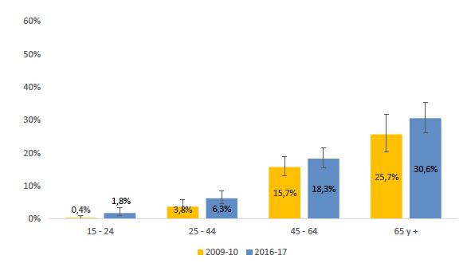
Sospecha de Diabetes
ENS 2016-17

Slide 27
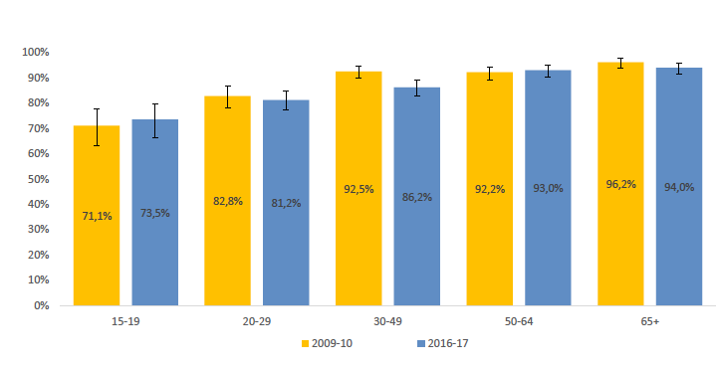
Sedentarismo
ENS 2016-17

Slide 28
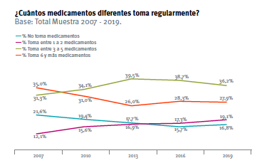
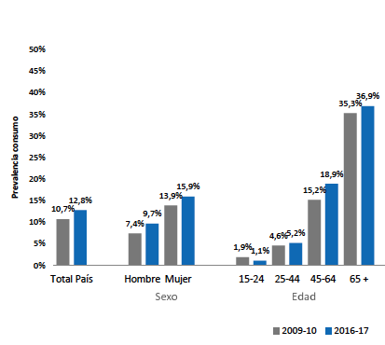
Consumo de Medicamentos
Polifarmacia
≥5 Principios Activos
V Encuesta Calidad de
Vida en la Vejez, 2019
ENS 2016-17

Slide 29
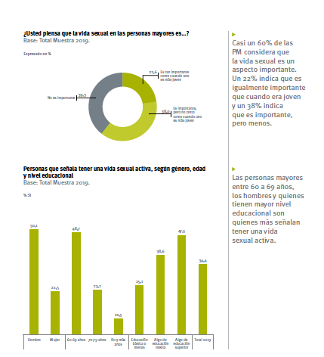
Sexualidad
V Encuesta Calidad de
Vida en la Vejez, 2019

Slide 30
Mental

Slide 31
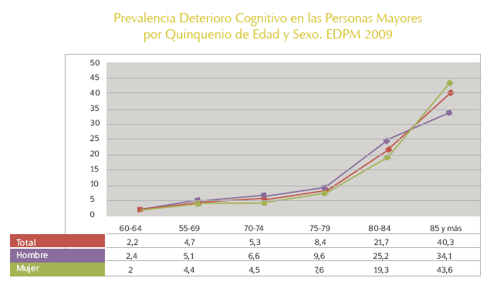
Cognición en Personas Mayores
Prevalencia Deterioro Cognitivo. Quinquenio de edad y Género
EDPM;2009.

Slide 32
Funcional
INGER

Slide 33
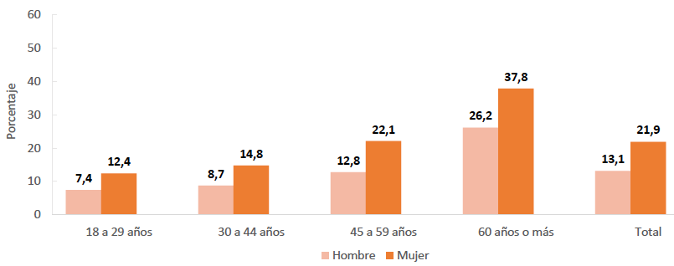
Porcentaje de la población adulta con discapacidad según grado de discapacidad, por tramo de edad
“Construcción simbólica, genérica y relacional que, a partir de condiciones y déficits de salud de una persona, da cuenta de las limitaciones que esta enfrenta en su actividad y las restricciones experimentadas en su participación en la vida social”
ENDIDE 2022

Slide 34
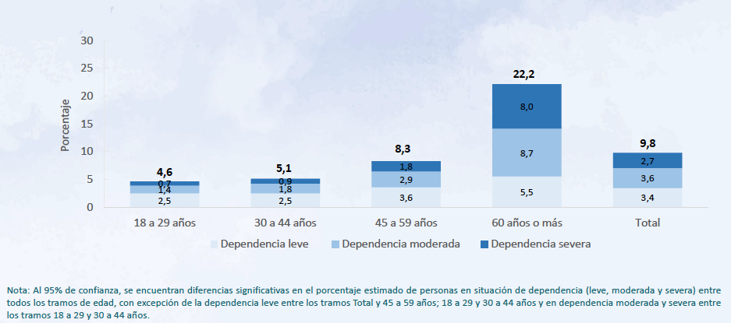
Población adulta en situación de dependencia según grado de dependencia, por tramo de edad (%)
77,8% de las PM son autovalentes
“Situación en la que se presentan de manera conjunta:(i)limitación de una persona para realizar actividades, por motivos de salud, en interacción con los factores del contexto ambiental y (ii) una necesidad de ayuda por parte de otra(s)persona(s).”
ENDIDE 2022

Slide 35
Comentarios Finales
Grupo creciente
Vinculación entre la Edad y Determinantes Epidemiológicos
Desafíos en Diferentes Dimensiones
Escenario de múltiples prejuicios a enfrentar

Slide 36
¡Gracias!
gfasce@hcuch.cl

